Slide 1

HTML I: Conceitos Básicos
Trabalhando com Tabelas

Slide 2
HTML I: Conceitos Básicos
Trabalhando com Tabelas
Diogo Medeiros Mainardes Desenvolvedor Sênior / Tech Lead @diogomainardes.dev linkedin.com/in/diogomainardes twitch.tv/dimmbr

Slide 3
Sobre Mim
Mais de 20 anos como programador
Conhecimento prático em diversos projetos
Experiência em gestão de pessoas e treinamentos
Investidor
Cozinhar para mim é uma terapia
Lives na Twitch. Para novidades, me adicionem no Instagram
@diogomainardes.dev linkedin.com/in/diogomainardes twitch.tv/dimmbr

Slide 4
Percurso
O que são tabelas e quando usamos?
Tag <table>
Tag <tr>
Tag <td>
Tag <tbody>, <thead>, <tfoot>
Estilizando tabelas com CSS

Slide 5
Objetivo Geral
Saber tudo sobre tabelas no HTML. Aprender a estruturar visualmente os dados. Quando utilizer e quando não utilizar

Slide 6
Trabalhando com tabelas
O que são tabelas e quando usamos?
// Um pouco de conceito

Slide 7
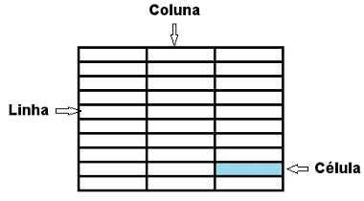
O que são tabelas?

Slide 8
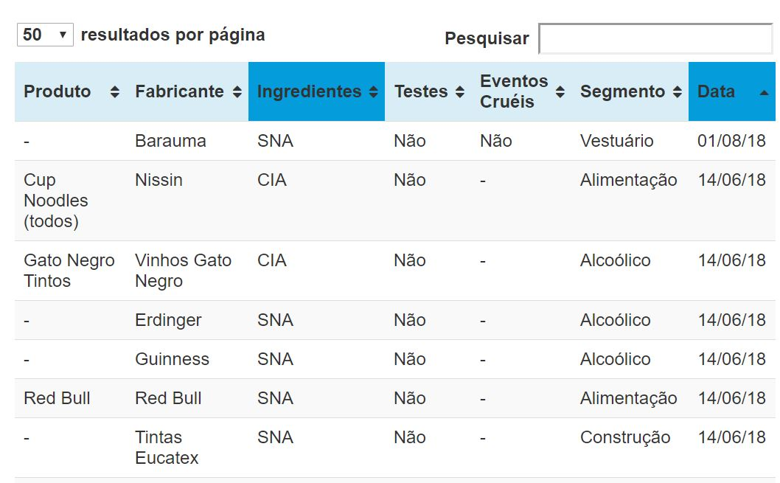
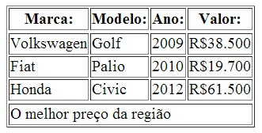
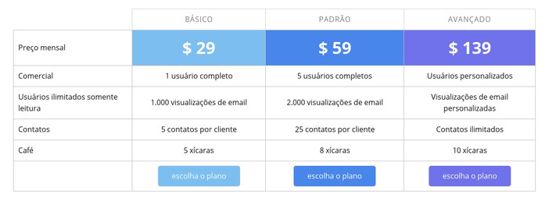
O que são tabelas?

Slide 9
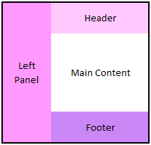
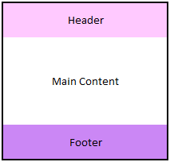
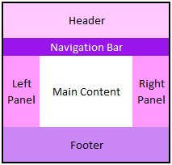
Tabelas como estrutura? Não mais!
Semântica
Tamanho do arquivo HTML
Acessibilidade

Slide 10
Trabalhando com tabelas
Tag <table>
// Criando a tabela

Slide 11
Trabalhando com tabelas
Tag <tr>
// Linhas e mais linhas

Slide 12
Trabalhando com tabelas
Tag <td>, <th>, <tf>
// Colcando vídeos no seu site

Slide 13
Trabalhando com tabelas
Tag <thead>, <tbody>, <tfoot>
// Existe isso?

Slide 14
Trabalhando com tabelas
Estilizando uma tabela com CSS
// Hum, isso já está ficando bem legal!

Slide 15
Obrigado!
@diogomainardes.dev linkedin.com/in/diogomainardes twitch.tv/dimmbr

